Slide 1

Competição Kaggle - Titanic
Por Alvaro Wang

Slide 2
Sobre o Kaggle
Kaggle é um website onde frequentemente lançam competições para que praticantes de machine learning possam testar suas habilidades preditivas usando algoritmos de aprendizado de máquina, muitas vezes com prêmios em dinheiro substanciosos.

Slide 3
O contexto:
Esta competição tem o objetivo de criar um modelo de Aprendizado de Máquina que responda a seguinte questão:
“Quais segmentos dos passageiros do navio Titanic tinham maior probabilidade de sobrevivência?”

Slide 4
Os dados:
O website disponibiliza os seguintes dados dos passageiros:
Sobrevivência (Sim/Não)
Classe da passagem (1ª, 2ª e 3ª classe)
Gênero (homem/mulher)
Idade
Número de irmãos/cônjuges a bordo
Número de pais(mães)/filhos(as) a bordo
Número da passagem
Preço da passagem
Número da cabine
Porto de embarque (C = Cherbourg, Q = Queenstown, S = Southampton)

Slide 5
Os dados serão usados como descritos no desafio:
Sobrevivência (survival)
Classe da passagem (pclass)
Gênero (sex)
Idade (age)
Número de irmãos/cônjuges a bordo (sibsp)
- ID do passageiro (PassengerId)
Número de pais(mães)/filhos(as) a bordo (parch)
Número da passagem (ticket)
Preço da passagem (fare)
Número da cabine (cabin)
Porto de embarque (Embarked)

Slide 6
Objetivos:
Descobrir quais variáveis foram importantes para aumentar as chances de sobrevivência das pessoas a bordo
Descobrir quais modelos possuem capacidade preditiva melhor

Slide 7
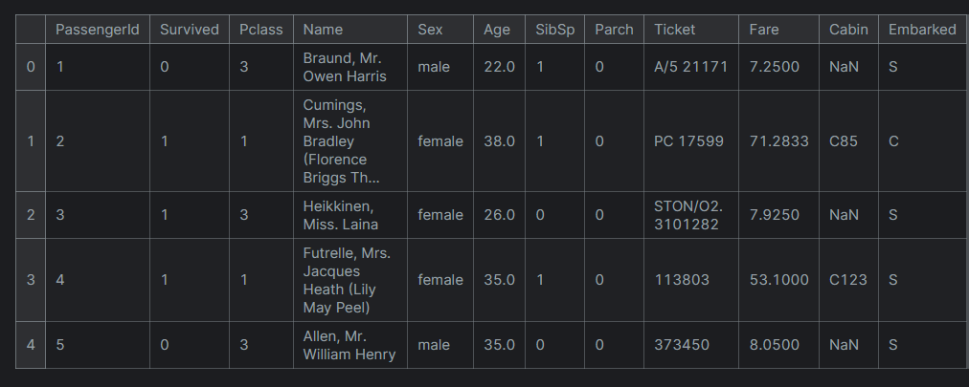
Um primeiro olhar nos dados

Slide 8
Observações:
PassengerId é basicamente os índices
Survived está em binário (1 – sobreviveu, 0 – não sobreviveu)
Name e Ticket podem ser difíceis de processar
Sex está em masculino e feminino, diferente de Survived
Age está como float (aceita decimais)
SibSp e Parch estão como números inteiros
Fare são números decimais
Cabin está codificado, e tem valores nulos
Embarked está com apenas a primeira letra do porto

Slide 9


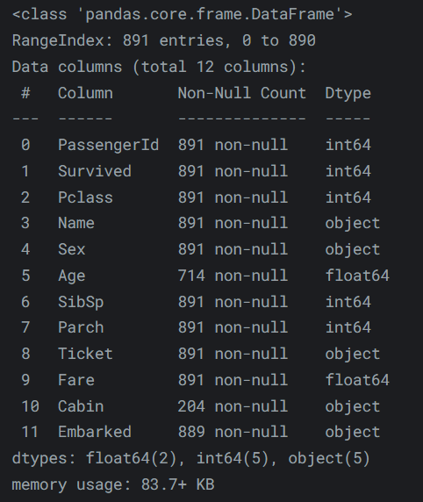
Informações adicionais
Notamos que Cabin possui 77% de dados faltando, teremos que inutilizar esta coluna.
Notamos 3 tipos de dados, int64 (números inteiros), float64 (números decimais) e object (letras e/ou numeros e/ou símbolos).
Notamos um total de 891 entradas passageiros.
Age and Embarked precisarão ter suas lacunas preenchidas.

Slide 10
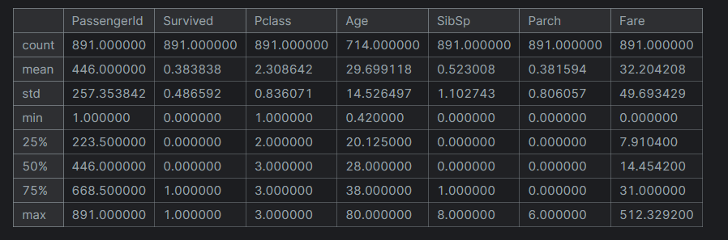
Descrição estatística dos dados
A idade máxima foi de 80 e minima de 0.42 anos.
A mediana de idade é 28.
A passagem variou de 0 a 512 dólares.
A mediana da passagem é 14 dólares.

Slide 11
Testes estatísticos e p-value
Um resumo

Slide 12
p-value
Quase todas as análises a seguir levam em consideração o p-value. Em resumo, p-values menores que 0.05 indicam que há algo de ‘incomum’ acontecendo com os nossos dados, que não pode ser atribuído à ‘sorte’, logo, deve haver alguma correlação.
Em contraposição, p-values maiores que 0.05 indicam que relações que encontremos pode ser fruto do acaso.

Slide 13
Qui-Quadrado
O qui-quadrado é uma medida estatística usada para entender se há uma relação significativa entre duas variáveis. Se o valor do qui-quadrado for alto, isso sugere que as variáveis estão relacionadas de alguma forma; se for baixo, sugere que elas são independentes. É como se estivéssemos perguntando: "A cor dos olhos está relacionada ao gênero das pessoas, ou é apenas uma coincidência?"

Slide 14
ANOVA
Este teste tenta descobrir se há diferença entre grupos distintos. No nosso caso, iremos tentar descobrir se os diferentes grupos de locais de embarque se relaciona com diferentes médias de preço pago pelo embarque.

Slide 15
Shapiro-Wilk
Para estudar variáveis contínuas (que podem em princípio receber qualquer valor entre os números reais), é necessário entender se a distribuição dos valores segue uma distribuição normal.
Um p-value baixo neste teste indica que não devemos usar testes que assumam que nossos dados se distribuem em uma curva normal, como o Teste T.

Slide 16
Mann-Whitney U
Este teste busca entender se há uma diferença estatística significativa entre a distribuição de valores de dois grupos assumidos independentes, mas que são não paramétricos (não podemos assumir nada sobre eles de antemão).

Slide 17


Análise dos dados categóricos

Slide 18
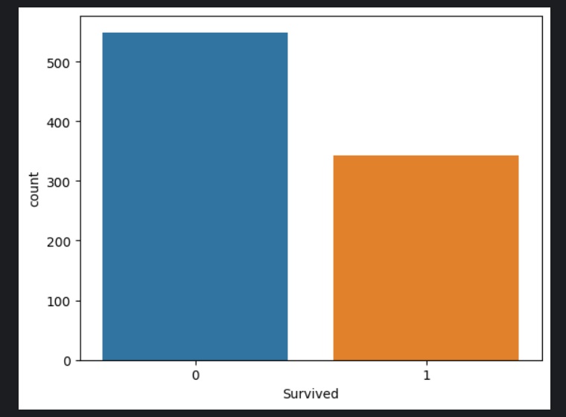
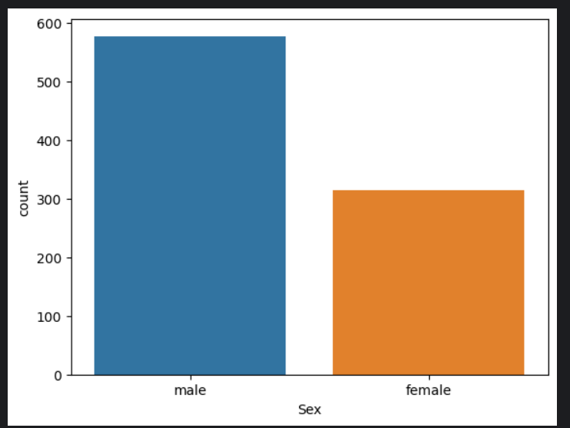
Contagem de sobreviventes
Conclusões: A maior parte dos que embarcaram faleceram, e a maior parte dos quais eram homens.

Slide 19
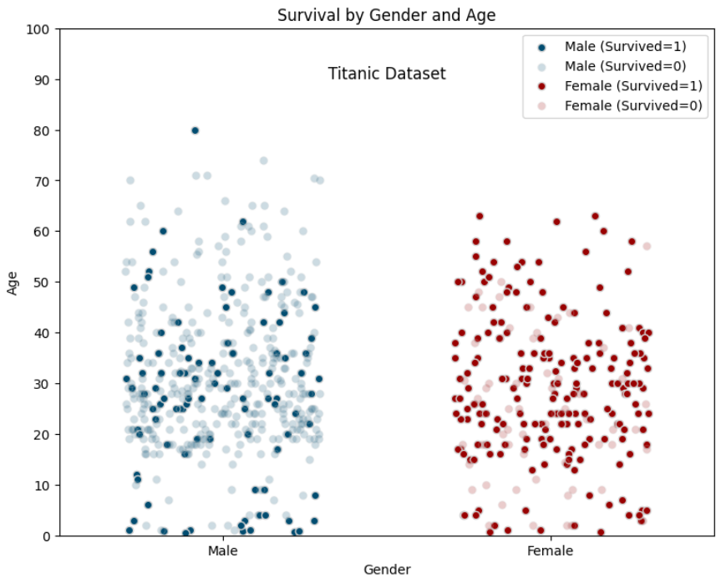
Sobrevivência por gênero
Conclusão: A maior parte dos sobreviventes foi do gênero feminino.

Slide 20
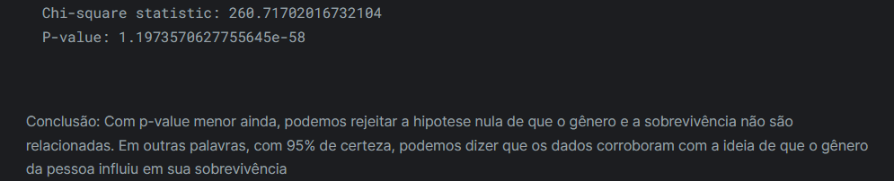
Testes estatísticos:
O teste abaixo confirma que a política de salvar mulheres e crianças primeiro teve efeito, com um chi-quadrado muito alto.

Slide 21
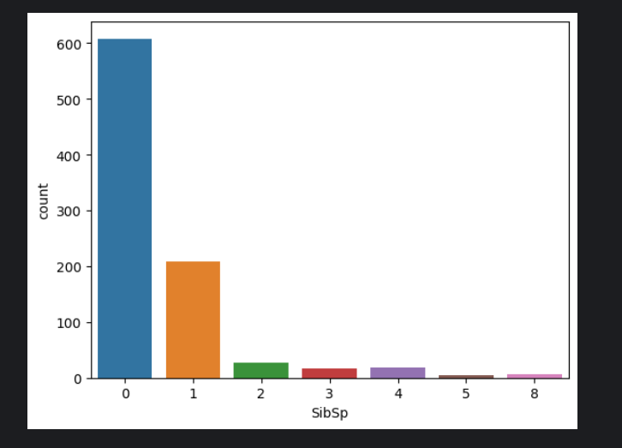
Numero de irmãos e cônjuges
Este gráfico nos mostra que a grande maioria viajava sem irmãos ou cônjuges

Slide 22

Sobrevivência por número de irmãos e cônjuges
O teste a seguir demonstra que a presença de irmãos e cônjuges do navio aumentaram as chances de sobrevivência:
( p-value menor que 0.05)

Slide 23
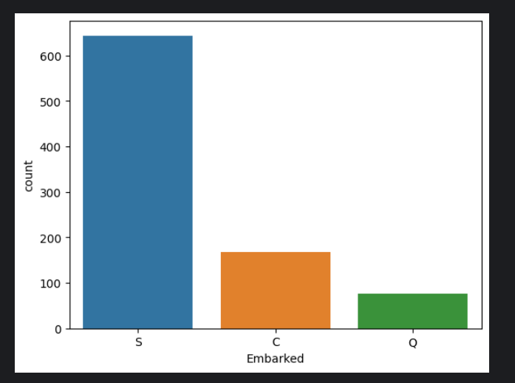

Sobrevivência por local de embarque
Este resultado chocante nos revela que a hipótese de que o local de embarque influenciou a chance de sobrevivência merece investigação

Slide 24
Variáveis numéricas

Slide 25
Pré processamento
Esta etapa diz respeito a melhorar os dados para facilitar no processo de Aprendizado de Máquina
- É necessário imputar (preencher) valores em colunas que não precisam ser eliminadas
- É necessário eliminar as colunas Ticket, Cabin e Name, pois não são relevantes.
- Também iremos normalizar as as colunas Fare e Age (atribuir valores de 0 a 1), para diminuir o risco do modelo entender que valores altos são mais importantes. Isso se faz mais relevante no Fare, onde temos desde unidades a centenas
- Por último, iremos atribuir valores para as colunas Embarked e Sex que o computador possa entender, como booleanos True e False, pois o computador não iria conseguir processar palavras como Homem, Mulher, C, S ou Q.

Slide 26
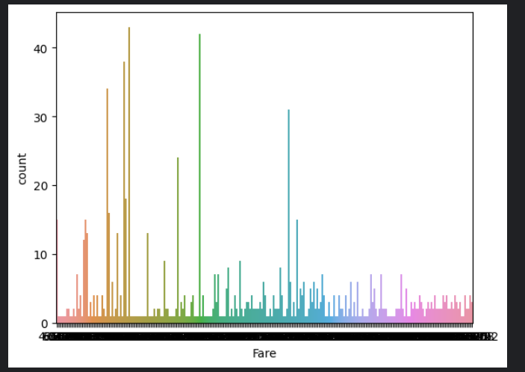
Imputando valores para Fare
Como a distribuição de Fare é distante da distribuição normal, usarei a mediana (valor central de uma sequência ordenada), pois é mais robusto contra valores extremos

Slide 27
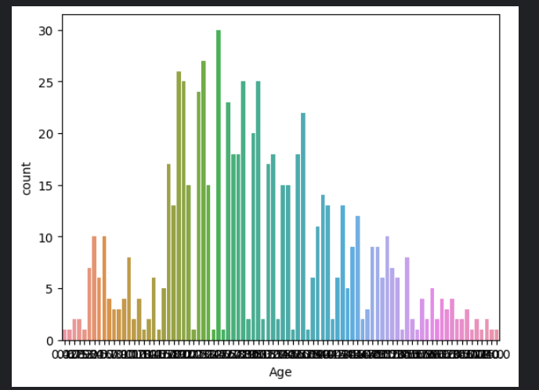
Imputando valores para Age
A distribuição de idade me assemelha o suficiente para imputar as células faltantes com a média dos valores já presentes.
Esta avaliação é pessoal e não é baseada em nenhum teste.

Slide 28
Imputando valores para Embarked
Como são valores categóricos, irei substituir os valores vazios (nulos) pelo valor mais frequente (moda).
Além disso, irei atribuir a eles valores booleanos que o computador possa compreender.

Slide 29
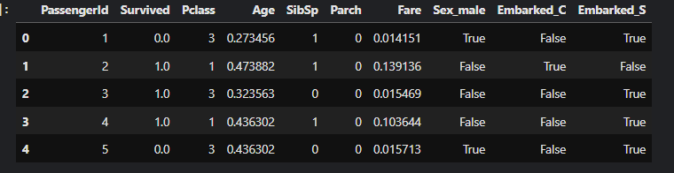
Pré-Processamento: tabela final

Slide 30

Avaliando as variáveis numéricas

Slide 31

Pesquisa chi-quadrado para sobrevivência e local de embarque
Supor que o local de embarque possa influenciar na chance de sobrevivência se faz necessário, pois, ainda que pareça estranho, pode existir.
De fato a sobrevivência foi influenciada pelo local de embarque

Slide 32

Análise da relação entre preço de ticket e local de embarque
Para entender o resultado anterior, criei a hipótese de que o local de embarque na verdade se correlacionava com o preço do ticket. Para testar essa hipótese, realizei o teste ANOVA
Podemos dizer que o preço de embarque se correlaciona com o preço do ticket, e por essa razão encontramos que o local de embarque influenciou na sobrevivência dos passageiros

Slide 33
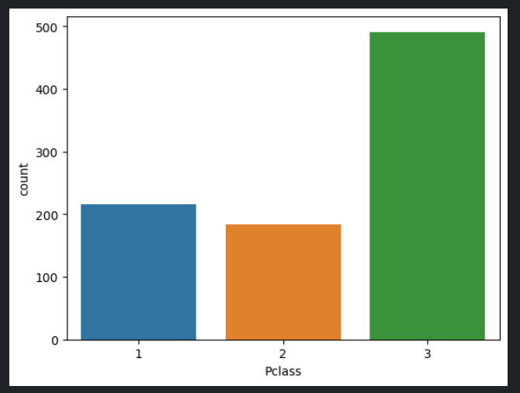
Avaliando distribuição de pessoas por classe
A maior parte dos passageiros eram de terceira classe, seguidos pelos passageiros de primeira classe e o grupo menos representativo são os passageiros de segunda classe.

Slide 34
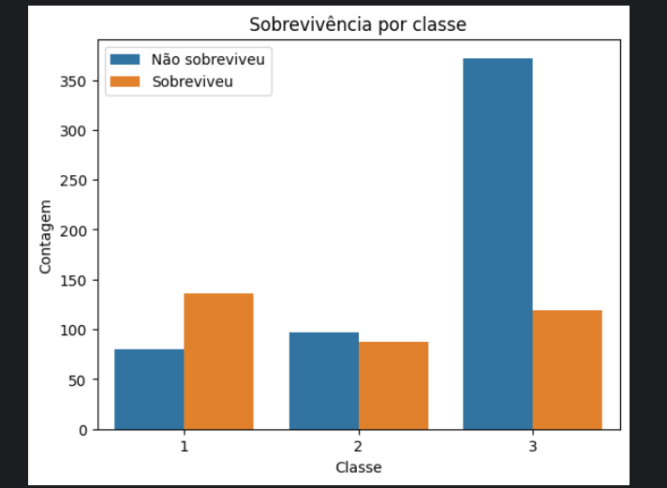

Sobrevivência por classe embarcada
Aqui descobrimos que cidadãos da primeira classe sobreviveram mais que morreram, mas a grande maioria dos passageiros de terceira classe morreram.

Slide 35
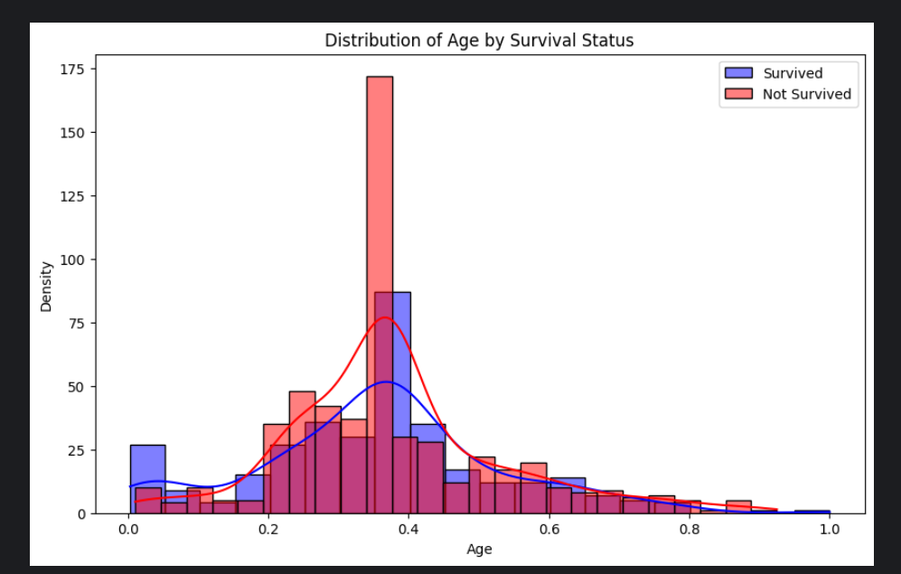
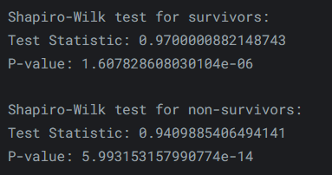
Análise da distribuição de idade
As distribuições obtidas para idade lembram muito uma curva normal. Para saber se eu poderia assumir uma curva normal, apliquei o teste de Shapiro-Wilk, entretanto, os valores baixos de p-value obtidos indicam que não posso atribuir a estas distribuições uma normalidade

Slide 36
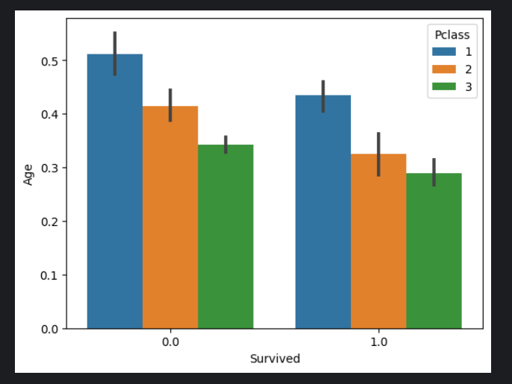

Perfil de idade entre sobreviventes e não sobreviventes
É possível notar por estes gráficos que há uma certa diferença de sobrevivência entre classes, mas que a distribuição de idade entre sobreviventes e não sobreviventes é semelhante entre as classes, como os seguintes testes demonstram:

Slide 37
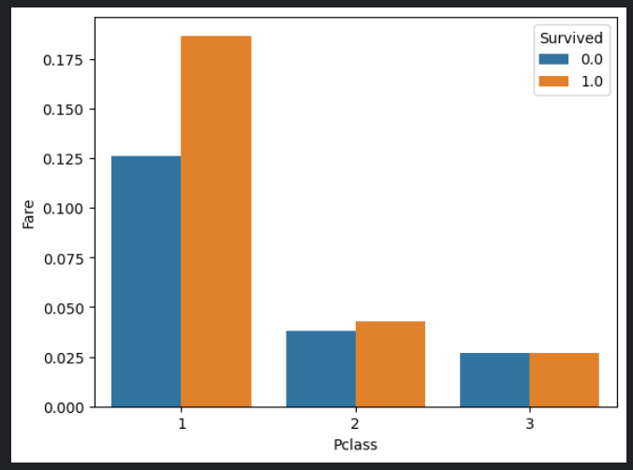

Preço pago na passagem e sobrevivência
Os dados demonstram que o preço pago pela passagem influenciou significativamente a chance de sobrevivência

Slide 38
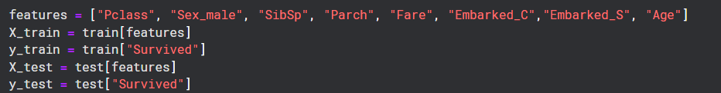
Com estas análises feitas, estou relativamente seguro para usar classe embarcada, sexo, numero de irmãos, numero de pais, preço da passagem e local de embarque como variáveis que influenciam nas chances de sobrevivência

Slide 39

Modelos de Machine Learning utilizados:
kNN
XGBoost
RandomForest
Logistic Regression
CatBoost

Slide 40
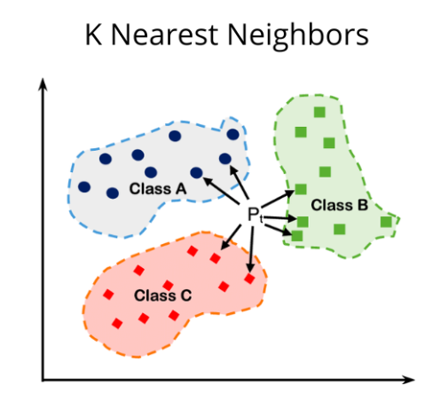
kNN
Para classificação, o algoritmo atribui à instância desconhecida a classe mais comum entre seus k vizinhos mais próximos. Para regressão, o algoritmo calcula a média (ou alguma outra medida) dos valores alvo das instâncias vizinhas para prever o valor da instância desconhecida.
https://medium.com/@sachinsoni600517/k-nearest-neighbours-introduction-to-machine-learning-algorithms-9dbc9d9fb3b2

Slide 41
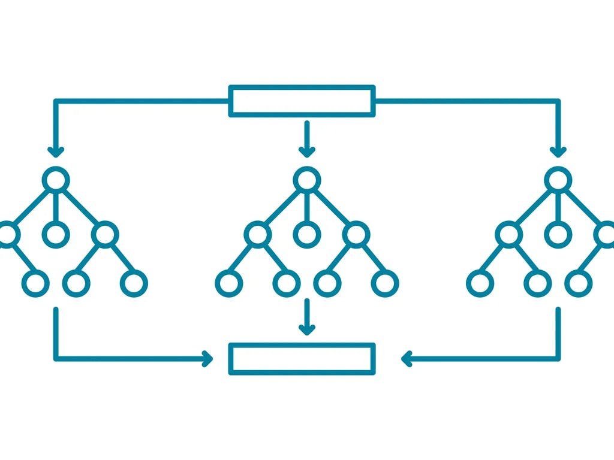
Random Forest
O Random Forest utiliza árvores de decisão como modelos base. Cada árvore é treinada em uma amostra aleatória do conjunto de dados de treinamento e em uma seleção aleatória de características (variáveis preditoras).
https://www.turing.com/kb/random-forest-algorithm

Slide 42
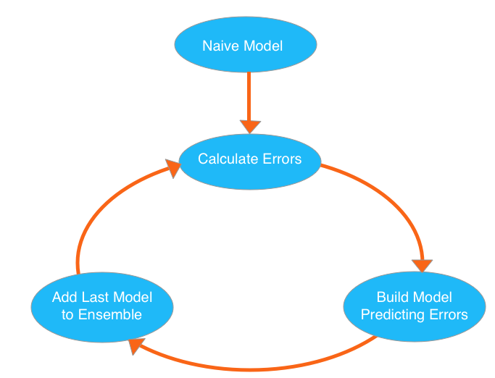
XGBoost
Baseado na técnica de boosting, que combina vários modelos de aprendizado fracos para formar um modelo forte. Cada modelo subsequente é treinado para corrigir os erros do modelo anterior.
https://www.kaggle.com/code/dansbecker/xgboost

Slide 43
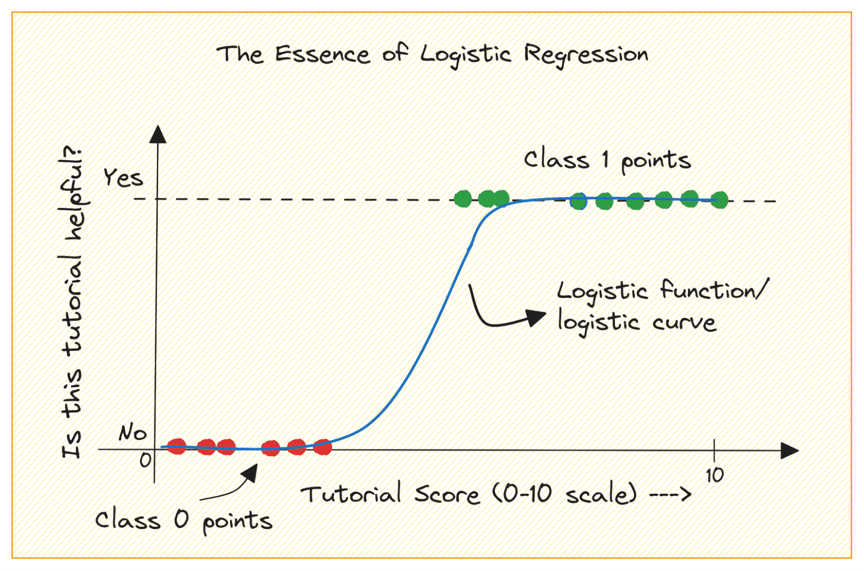
Logistic Regression
A regressão logística é adequada para problemas em que a variável dependente é binária (por exemplo, sim/não, aprovado/reprovado, sobreviveu/não sobreviveu).
A regressão logística é adequada para problemas em que a variável dependente é binária (por exemplo, sim/não, aprovado/reprovado, sobreviveu/não sobreviveu).
https://www.kdnuggets.com/building-predictive-models-logistic-regression-in-python

Slide 44
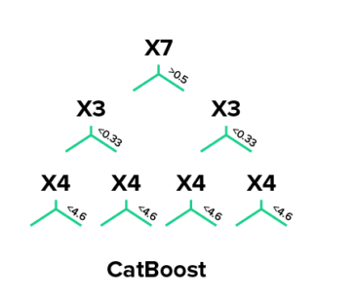
CatBoost
Uma das principais vantagens do CatBoost é sua capacidade de lidar com variáveis categóricas sem a necessidade de pré-processamento extensivo. Ele pode lidar com essas variáveis diretamente em sua forma original, sem a necessidade de codificação one-hot ou outras transformações.

Slide 45
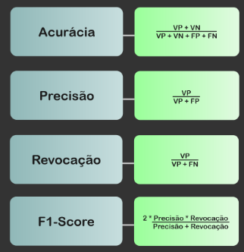
Analisando a performance dos modelos
Para analisar a performance dos meus dados irei comparar:
VP = Valores Positivos
VN = Valores Negativos
FP = Falso Positivo
FN = Falso Negativo
Fonte: https://vitorborbarodrigues.medium.com/m%C3%A9tricas-de-avalia%C3%A7%C3%A3o-acur%C3%A1cia-precis%C3%A3o-recall-quais-as-diferen%C3%A7as-c8f05e0a513c

Slide 46
Estratégia geral para o aprendizado de máquina
Irei testar 5 algoritmos isoladamente e depois junta-los no que chama-se ‘ensembles’, que basicamente é um algoritmo que tenta compor os 5 algoritmos isolados em um único
Irei testar 2 ensembles diferentes, em que cada algoritmo isolado auxilia na mesma proporção dentro do ensemble e outro em que os algoritmos que desempenham melhor irão ter mais influencia, ou seja, uma média ponderada.

Slide 47
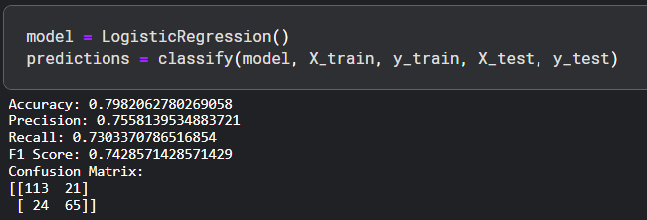
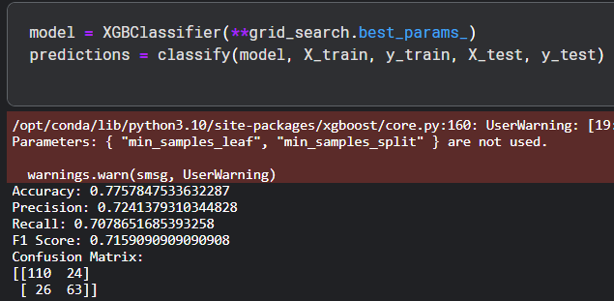
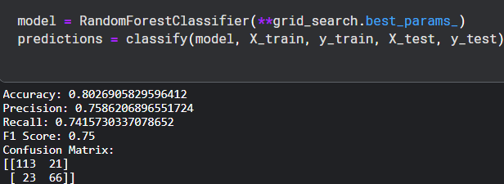
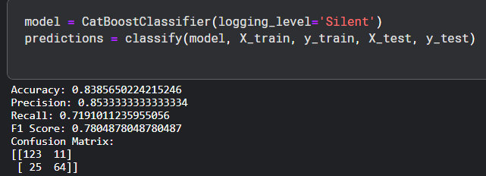
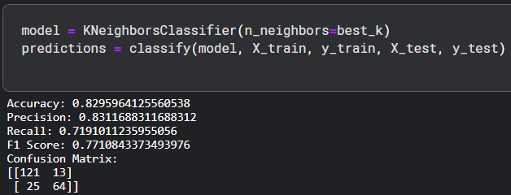
Performance dos modelos individualmente

Slide 48
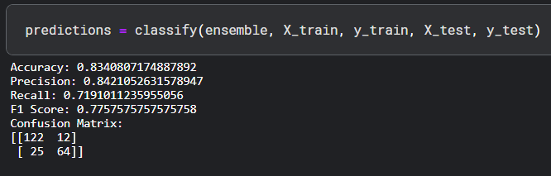
Conjunto 1: Todos os modelos contribuem igualmente
Conclusão: O ensemble teve uma performance em media maior do que os modelos individuais, exceto pelo CatBoost

Slide 49
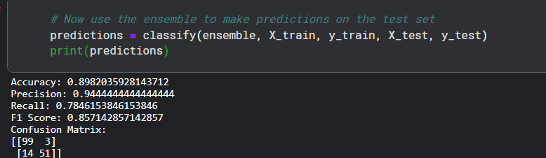
Conjunto 2: Média ponderada evidenciando conjuntos que contribuem mais
Como era esperado, o conjunto com a média ponderada deu resultados melhores

Slide 50
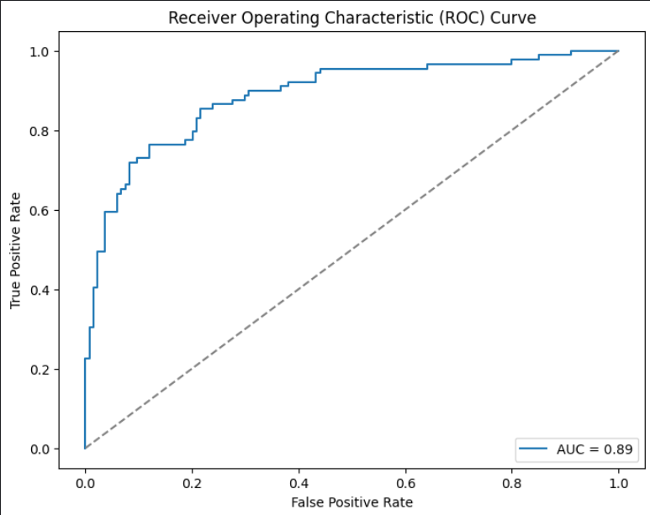
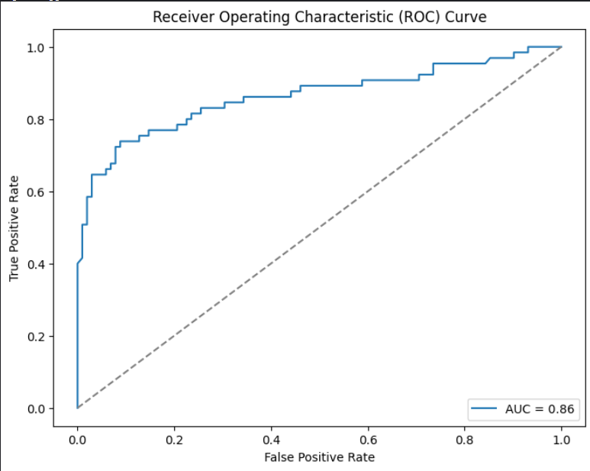
Curvas ROC
Conjunto 1 Conjunto 2

Slide 51
Curva ROC e AUC
A curva ROC apresenta a qualidade dos modelos levando-se em conta diferentes limites para a decisão sobrevive/não sobrevive. Em seguida, retorna uma métrica de resumo chamada AUC, que varia de 0 a 1, onde quanto mais perto de 1 melhor.

Slide 52
Conclusões
O conjunto 1 tem piores métricas e um AUC marginalmente melhor do que em comparação ao conjunto 2.
Como a AUC indica a habilidade do modelo em distinguir entre ‘sobrevivente’ e ‘não sobrevivente’, podemos dizer que o conjunto 1 é mais preciso na hora de qualificar valores verdadeiros, diminuindo a chance de falsos positivos e negativos

Slide 53
Conclusões
Que modelo escolher?
Como Accuracy, Precision, Recall e F1 dependem do modelo ser capaz de identificar corretamente os valores positivos e negativos reais (em contraposição a falsos negativos e positivos), é preferível utilizer o modelo que tenha um melhor AUC, pois as métricas subsequentes são mais confiáveis.
Portanto, o modelo escolhido foi o Conjunto 1.

Slide 54

Obrigado por ler!
Contatos:
Email: alvarowang@gmail.com
Linkedin: https://www.linkedin.com/in/alvaro-wang-1b0588155/
Telefone: (11) 984644425

